Slide 1

“智慧政务”中的文本挖掘应用

Slide 2
目录
contents
PART 01
问题一的分析及求解
PART 02
问题二的分析及求解
PART 03
问题三的分析及求解
PART 04
模型优点
PART 05
参考文献

Slide 3
01
PART ONE
问题一的分析及求解

Slide 4
01
解题思路
构建文本多标签分类模型
第一题是典型的文本多标签分类问题，可以根据题目所给的一级标签构建文本多标签分类模型。
F-Score求解
利用构建出来的模型，获得相应的查准率、 查全率，便求解F1-Score

Slide 5
01
解题方法
传统机器学习方法
在传统机器学习方法中，可以使用LR、SVM、Naive Bayes，将多标签分类问题转化为数个二分类问题进行分类求解。
深度学习方法
在深度学习领域可以采用TextCNN、TextRNN、HAN等神经网络对多标签文本分类问题进行求解。

Slide 6
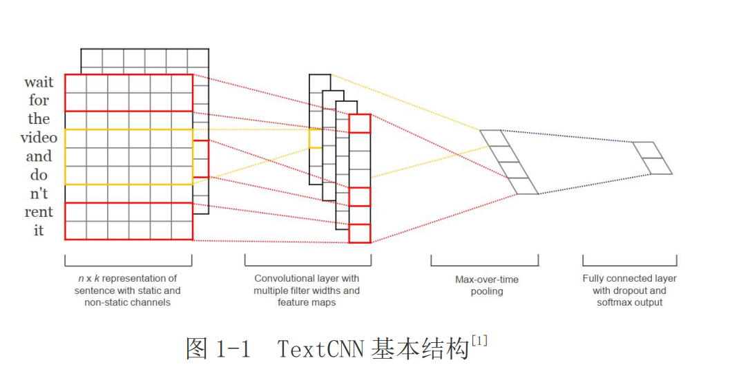
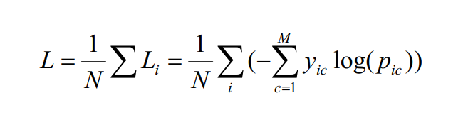
01
构建TextCNN
输入层：每个字映射成 n 维向量， 并将所有字向量拼接形成二维矩阵作为最初输入
全连接层：将习得特征进行综合 ，能够映将特征射到样本标记空间，最用用softmax进行分类
卷积层：将数据在某一特征进行增强并减少噪声的影响。 其利用梯度下降的方法不断最小化损失函数，不断的优化节点权重， 提升模型的分类能力
交叉熵函数：利用该函数量化模型对样本数据的拟合程度
池化层：采用最大池化手段取局部接受域中值的最大值，对数据进行降维，用更高层次表示数据

Slide 7
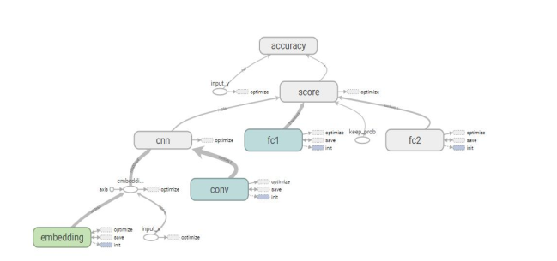
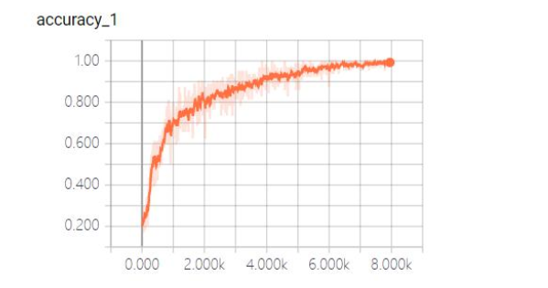
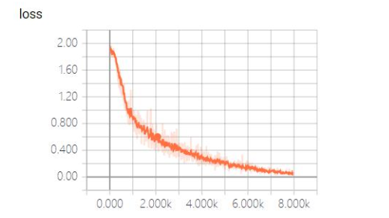
01
实验结果
利用tensorflow的tensorboard模块，输出实验中构建的Textcnn模型的结构
利用tensorboard中的scalars绘制平滑度为0.8的验证集准确度以及训练过程的损失函数变化情况

Slide 8
01
TextCNN 实验结果
利用训练完成的模型对我们的测试集进行测试，将查全率、查准率以及F-Score进行了输出，并以各标签的结果的加权平均作为最后的模型判断结果
 | precision | recall | F1-Score
城乡建设 | 0.81 | 0.82 | 0.81
环境保护 | 0.86 | 0.89 | 0.88
交通运输 | 0.83 | 0.68 | 0.75
教育文体 | 0.93 | 0.96 | 0.94
劳动和社会保障 | 0.91 | 0.93 | 0.92
商贸旅游 | 0.76 | 0.74 | 0.75
卫生卫计 | 0.90 | 0.86 | 0.88
模型结果 | 0.86 | 0.84 | 0.85

Slide 9
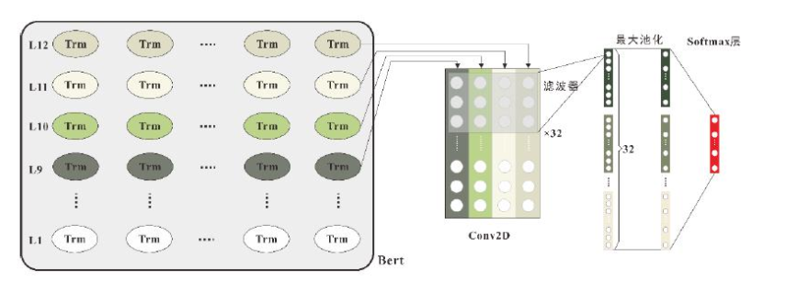
01
模型改进——BertCNN
TextCNN 的卷积、 池化操作丢失了文本序列中的词汇的顺序、 位置信息， 因此难以捕获文本序列中的否定、 反义等语义信息.
引入预训练的语言模型 Bert。

Slide 10
01
BertCNN 实验结果
采用pytorch深度学习框架。BertCNN模型使用BERT-Base-Chines模型,学习率为 2e-5,batch_size为 64，最大文本长度L为128，Epoch为 60，优化器为 Adam。 BertCNN中的 CNN滤波器个数为200，激活函数为 ReLU，训练模型时采用gradient accumulation方法。
 | precision | recall | F1-Score
城乡建设 | 0.93(+12%) | 0.92(+10%) | 0.92(+11%)
环境保护 | 0.94(+8%) | 0.97(+8%) | 0.95(+7%)
交通运输 | 0.95(+12%) | 0.92(+24%) | 0.93(+18%)
教育文体 | 0.93 | 0.96 | 0.94
劳动和社会保障 | 0.96(+5%) | 0.95(+2%) | 0.95(+3%)
商贸旅游 | 0.93(+17%) | 0.91(+17%) | 0.92(+17%)
卫生卫计 | 0.91(+1%) | 0.94(+8%) | 0.93(+5%)
模型结果 | 0.94(+8%) | 0.94(+10%) | 0.93(+8%)

Slide 11
02
PART TWO
问题二的分析及求解

Slide 12
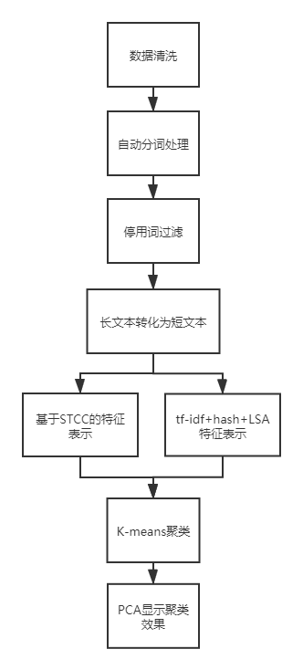
02
解题思路
问题二要求对某一时间段内反应特定地点或特定人群问题的留言进行归类，可以认为是一个聚类问题。根据聚类的结果，可以定义合理的热度评价指标，解决热度排名问题。我们的想法是：
（1）对文本进行处理，将每一个文本表示成高维空间中不同的点。
（2）根据这些不同的点去计算各点之间的距离
（3）将相距较近的点聚成一个簇
（4）根据聚类结果，定义热度评价指标，生成热度排名

Slide 13
02
数据预处理
数据预处理 tf-idf特征表示 STCC K-means聚类 结果展示
01
数据清洗
清除文本中对分类无用的信息。主要利用正则表达式将群众留言中出现的各种除中文、英文、数字外的符号替换为逗号，并去除重复的标点符号。
02
自动分词及去停用词
采用开源的 jieba 分词工具对句子进行切分，然后去除在中文停用词表、 哈工大停用词表、百度停用词表、四川大学机器智能实验室停用词库出现的词语
03
长文本转化短文本
对留言详情进行预处理，采用基于 tf-idf的关键词抽取技术抽取出主要的地点、任务等关键词或句子作为留言的主要代表，将抽取的关键词和“留言主题”结合起来用于后续计算。

Slide 14


02
tf-idf的关键词抽取
数据预处理 tf-idf特征表示 STCC K-means聚类 结果展示
主要思想
tf-idf 是将文本表示成向量的一种方式，用以衡量一个词语在文档集中的重要程度。对于某个词语，包含该词语的文档数量越多，那么其 tf-idf 值会越低。
基本原理
词语 t 对于文档 d 的词频为 ，逆文档频率 idf为 ，
将tf和idf结合起来，定义tf-idf为
关键词抽取
对每一个“留言详情”，我们计算分词之后的每个词语的 tf-idf，选出每篇文档的 tf-idf 排名前 10 个词语做为本篇文档的关键词，将抽取的关键词和“留言主题”结合起来用于后续计算。

Slide 15
02
特征表示
数据预处理 tf-idf特征表示 STCC K-means聚类 结果展示
基于 tf-idf+Hash+LSA 技术
分词之后的句子经过 tf-idf 向量空间模型表示，Hash 初步降维，LSA 提取潜在语义
基于 STCC 的特征表示
simHash将不同的文本转化为特定维度的向量，拉普拉斯降维进一步将文本的特征表示转化为低维向量，通过word embedding将每个文本表示成一个向量

Slide 16

02
tf-idf+Hash+LSA
数据预处理 tf-idf特征表示 STCC K-means聚类 结果展示
Bag-of-Words为每个单词分配编码来完成句子表示，使任何文档都可以被编码为一个固定长度的矢量，其长度为文档中全部已知单词的词汇量，矢量中每个位置的值代表编码文档中每个单词的出现个数，采用 tf-idf 模型去计算矢量中每一个位置的值。
初步特征表示
>>
特征的维度对应分词词汇表的大小，使用Hash Trick进行降维。对于任意一个特征名，采用 MurmurHash3-32bit 函数找到对应哈希表的位置，将该特征名对应的词频统计值累加到该哈希表位置， 原始特征的词频累加导致的特征值突然变大的问题，需要采用另外一个符号哈希函数： ，
哈希降维
>>
通过潜在语义分析，LSA 模型可以用来挖掘文本中的语义信息，把原文本特征空间降维到一个低维语义空间，减轻一词多义和一义多词问题，采用 SVD 实现。
LSA挖掘潜在语义

Slide 17
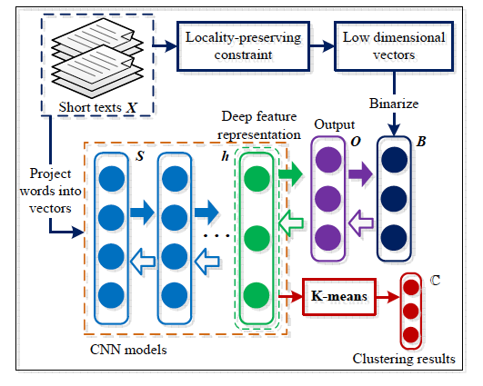

02
STCC模型结构
数据预处理 tf-idf特征表示 STCC K-means聚类 结果展示
模型结构（总体）
（1）将给定的文本利用simHash算法将不同的文本转化为特定维度的向量，拉普拉斯降维进一步将文本的特征表示转化为低维向量。
（2）通过预训练好的word embedding，将每个文本表示成一个向量，经过卷积、池化层之后得到深度特征表示向量h。
为了去适应预训练好的B,采用一个全连接层和sigmoid函数对h做映射：

Slide 18


02
K-means聚类
数据预处理 tf-idf特征表示 STCC K-means聚类 结果展示
K-means聚类属于无监督的聚类算法，对于给定的样本集，按照样本之间的距离大小，将样本集划分为 k 个簇。让簇内的点尽量紧密的连在一起，元素差异性尽可能小；让簇间的距离尽量的大，元素差异性尽可能大。采用肘方法确定 K-Means 聚类的最佳 K 值。
算法流程
（1）从数据集 中随机选择k个样本作为初始的k个质心向量：
（2）计算样本 x_{i} 和各个质心向量 u_{j} 的距离 ，将 x_{i} 标记最小的为d_{ij} 所对应的类别λ_{i}，更新
，对C_{j} 中所有的样本点重新计算新的质心:
（3）如果所有的 k 个质心向量都没有发生变化，则输出簇划分

Slide 19

02
热度评价
数据预处理 tf-idf特征表示 STCC K-means聚类 结果展示
影响因素
（1）留言数量 C：针对特定问题的留言数量直接反映了该问题的热度，反应该问题 的留言数量越多，该问题就越热，留言数量越少，属于热点问题的可能性就越小。
（2）点赞数和反对数 E：点赞和反对均从一定程度上反映了人对该问题的关注，将点赞数和 反对数相加一起作为影响热度的一个评价指标，总数与热度呈正相关。
（3）时间长短 T：对于两个不同的问题，持续时间 越长，留言数量 C 以及点赞数和反对数 E 越多，因此，时间长短需要作为一个抑 制性指标，来控制指标 C 和指标 E 的增长。
热度指标量化：
综合指标

Slide 20
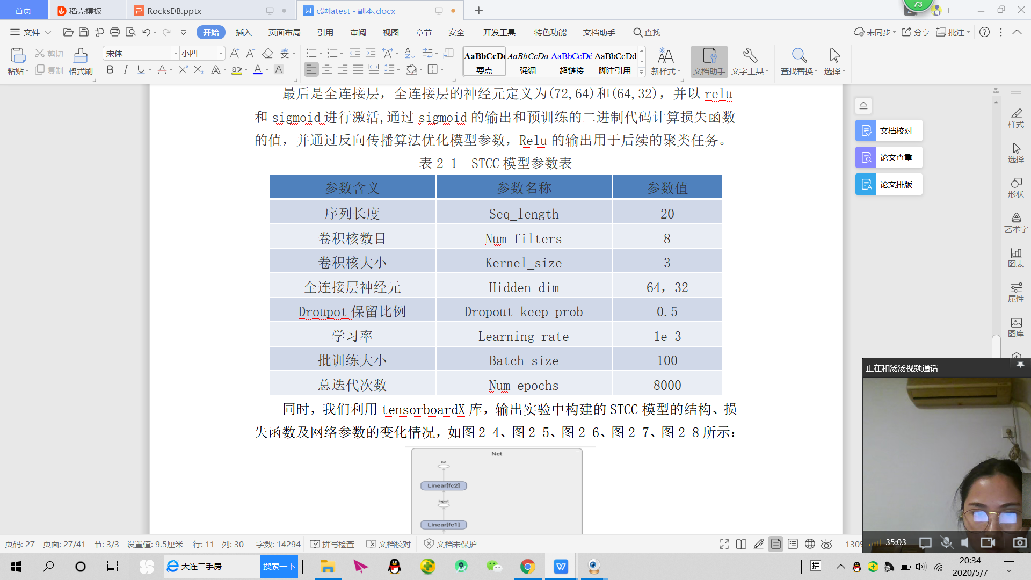
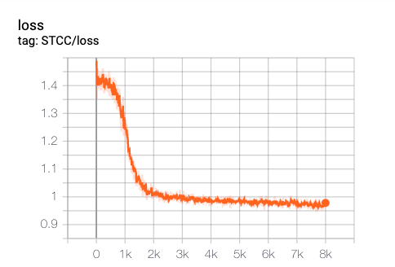
02
STCC模型训练
数据预处理 tf-idf特征提取 STCC K-means聚类 结果展示
我们采用 pytorch 深度学习框架，词向量是根据搜狗新闻数据预训练出来的。通过 dropout 层，定义 dropout 的保留概率为 0.5，防止过拟合。
STCC 模型参数表 STCC 模型损失函数变化图

Slide 21
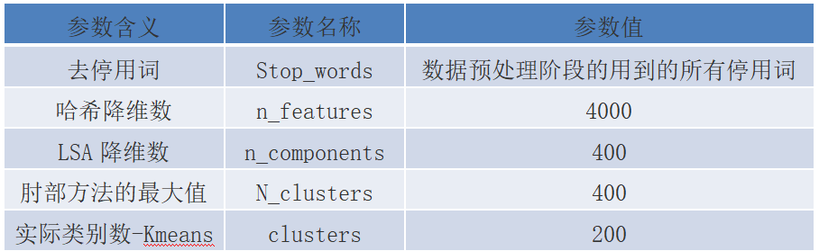
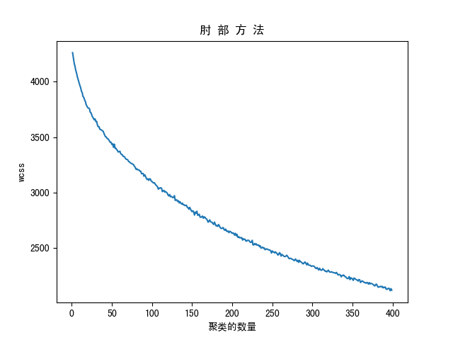
02
tf-idf模型聚类效果
数据预处理 tf-idf特征提取 STCC K-means聚类 结果展示
通过jieba库进行分词，使用tf-idf向量空间模型对留言进行初步表示，然后通过Hash和LSA进行两次降维，产生的结果用于后续聚类。最佳聚类数量使用肘部方法确定。
tf-idf 向量空间模型参数表 肘部方法的误差变化图

Slide 22
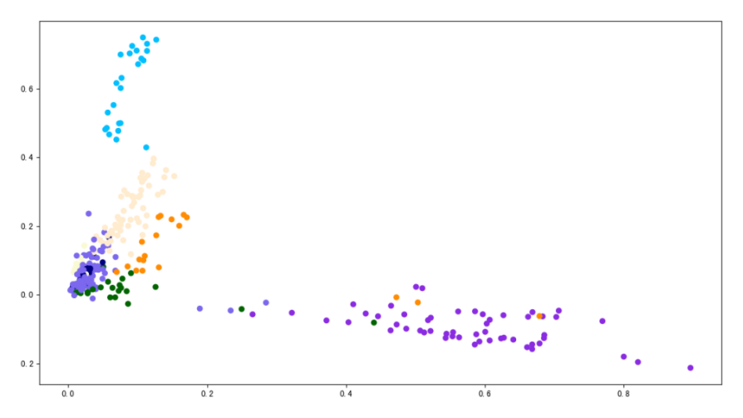
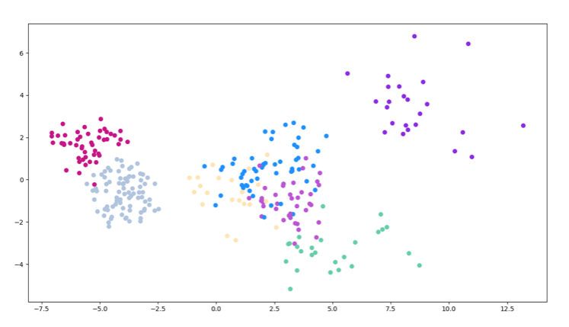
02
PCA聚类效果
数据预处理 tf-idf特征提取 STCC K-means聚类 结果展示
当聚类数量为200并设定α=β=25，γ=1时，通过 PCA 降维，得到聚类效果图如下。
tf-idf 对排名前八的热点问题的聚类结果图 STCC对排名前八的热点问题的聚类结果图

Slide 23
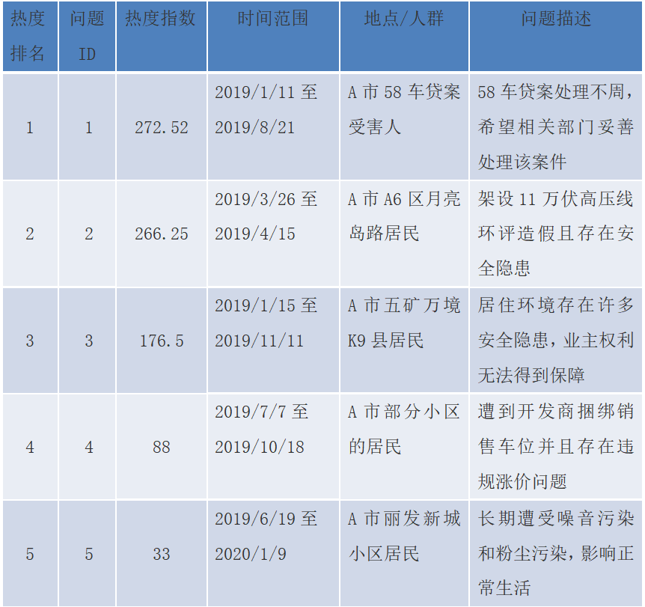
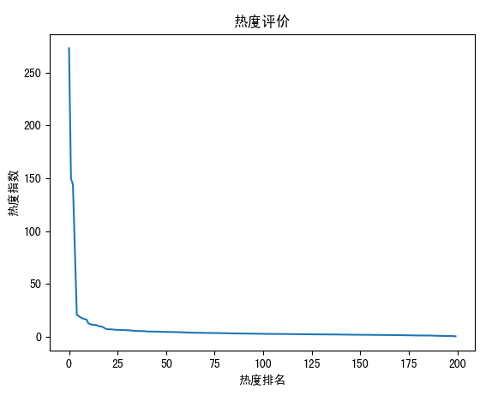
02
热点问题结果
数据预处理 tf-idf特征提取 STCC K-means聚类 结果展示
选定聚类数量为 200 并设定α=β=25，γ=1，通过 PCA 降维，求出了排名前五的热点问题。
tf-idf 模型求解的热度排名
根据PCA聚类效果，给出了基于 tf-idf模型求出的排名前五的热点问题的归类结果。
基于 tf-idf 模型的排名前五的热点问题表

Slide 24
03
PART THREE
问题三的分析及求解

Slide 25
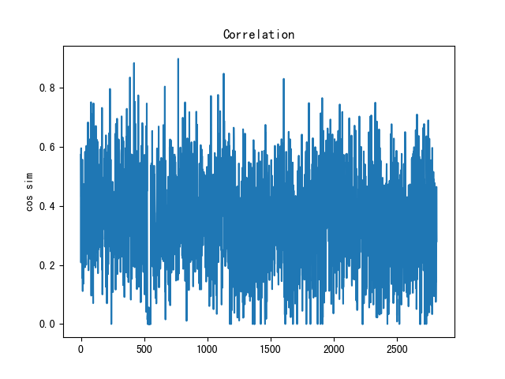

03
相关性
相关性 完整性 可解释性 答复意见综合评价
解题思路
留言和答复的相关性建模与相似性不同，需要提取留言和答复的主题， 然后比较主题相关性。
对于每个留言，利用 TF-IDF 模型对留言中的词语进行排序， 提取其中的排名前 N 的关键词。将各个文章的关键词聚集起来，构造一个热点词的词汇表。通过 Bag-of-Words 模型将所有的留言和回复向量化。根据余弦相似度公式计算留言和回复之间距离
解题方法

Slide 26
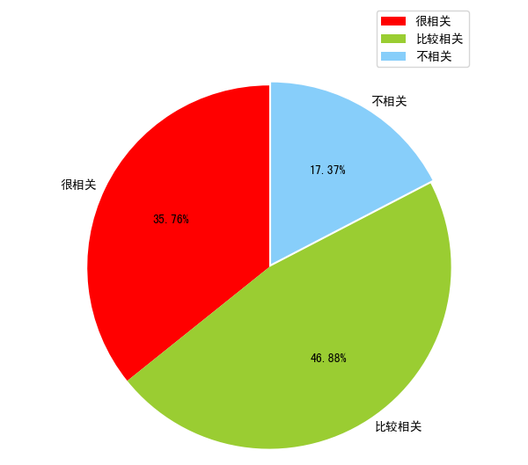
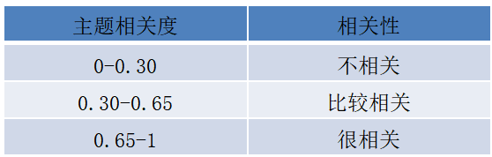
03
相关性评价结果
相关性 完整性 可解释性 答复意见综合评价
阈值边界分别为：0.3 和 0.65，将文章相关性分为三类：很相关、 比较相关、不相关，以此得到相关性结果

Slide 27
03
完整性
相关性 完整性 可解释性 答复意见综合评价
文本切割（开头、中间、结尾）
求解完整性分数
01
02
03
04
构建三个TextCNN模型
划分完整性

Slide 28
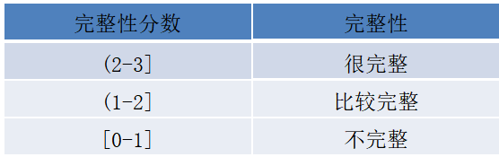
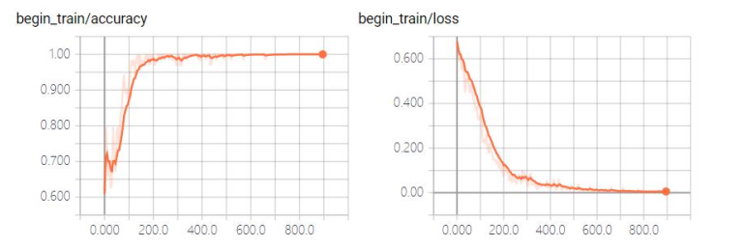
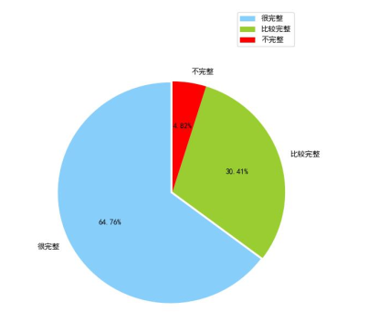
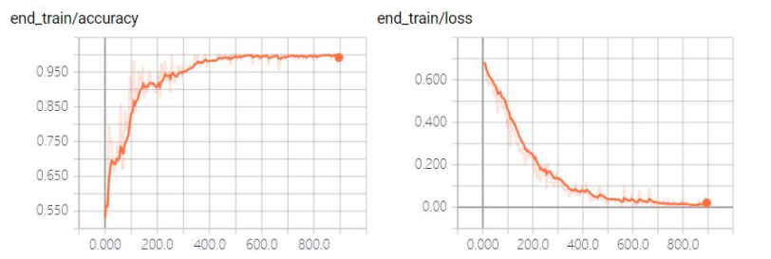
03
完整性评价结果
相关性 完整性 可解释性 答复意见综合评价
根据手动标注的 300 条数据，划分了训练集和测试集，其中训练集的 loss、accuracy 和测试集的 loss、accuracy
将训练好的模型用于全部数据的计算，根据阈值划分，最后得到答复的完整性结果

Slide 29
03
可解释性
相关性 完整性 可解释性 答复意见综合评价
01
留言与答复的内容相关性
通过计算留言与答复的相关性，避免出现答非所问现象。
02
文本长度
文本长度很短，则仍为答复敷衍，不具备可解释性
03
信息含量
答复的信息量也可以一定程度上代表可解释性的强弱。
04
因果关系识别
通过对因果关系的识别，可以判别答复是否有所依据。

Slide 30
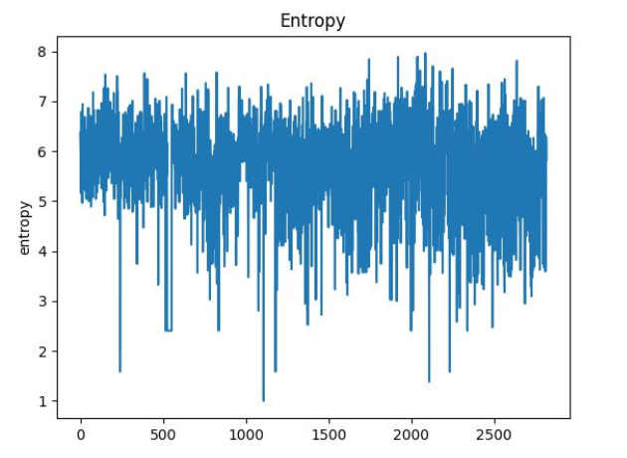

03
信息量
相关性 完整性 可解释性 答复意见综合评价
感谢您的来信， 我们会努力解决的。 ” 和“您好， 我们针对您提出的问题开了讨论会， 并实地调研了” 这两句话的信息量显然不一样， 后者信息量更大并且更具有可解释性。
本文利用信息熵去衡量每个答复的信息浓度。
答复信息量

Slide 31
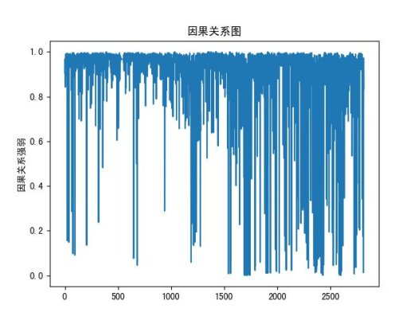
03
因果关系
相关性 完整性 可解释性 答复意见综合评价
将答复划分为讨论会类、 法律类、 实地调研类、 无可解释性类
利用tf-idf模型对答复进行标识，通过SVM进行分类
求解分类概率
答复数据的因果强弱

Slide 32
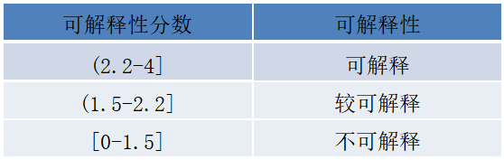
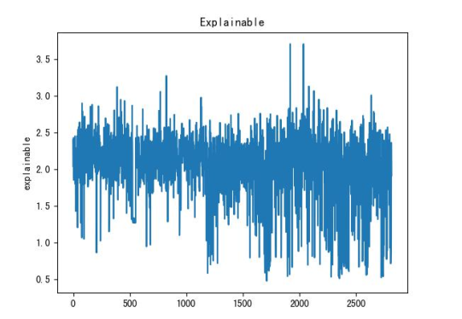
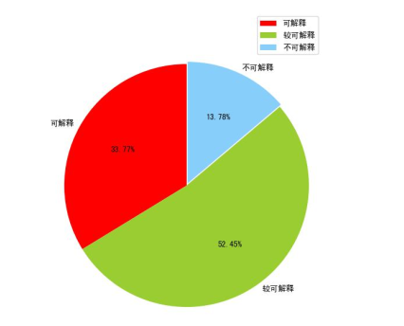
03
可解释性综合指标
相关性 完整性 可解释性 答复意见综合评价
归一化上述四个指标后进行求和，结果作为可解释性程度
设定α=1，β=1，γ=1，δ=1，得出了所有答复的可解释性程度
阈 值边界分别为：1.5 和 2.2，将答复的可解释性分为三类：可 解释、比较可解释、不可解释

Slide 33
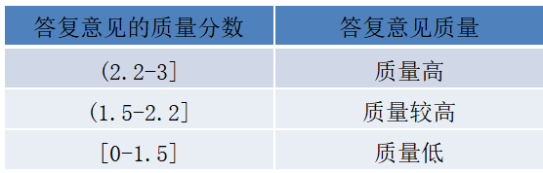
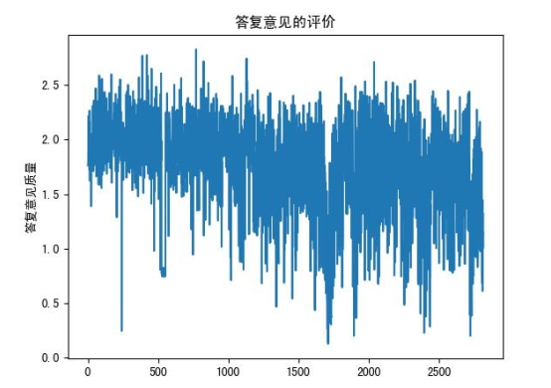
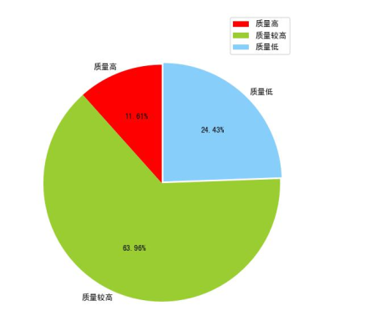
03
答复意见质量的综合评价
相关性 完整性 可解释性 答复意见综合评价
定义答复意见的质量评价指标为
设定i =1.5, j = 0.6, k = 0.9，得出了所有
答复意见的评价质量
阈值边界定义为：1.5 和 2.2，根据阈值边界将答复意见的质量分为 三类：质量高、质量较高、质量低

Slide 34
模型优点
第二题：多角度分析模型结果
第三题：SVM模型有较强的鲁棒性
第一题：TextCNN捕捉文本长距离的依赖，准确度高
第三题：多角度评级答复质量，准确度高
Advantages

Slide 35
参考文献
[1]Yoon Kim.Convolutional Neural Networks for Sentence Classification.
arXiv:1408.5882v2,2014
[2]Ian Goodfellow, Yoshua Bengio, Aaron Courville.2016.Deep Learning.The
MIT Press.800pp.
[3]Devlin J, Chang M W, Lee K, Et Al. Bert: Pre-Training of Deep
Bidirectional Transformers For Language Understanding[J]. arXiv preprint
arXiv:1810.04805, 2018.
[4]陆晓蕾,倪斌.基于预训练语言模型的 BERT-CNN 多层级专利分类研究.
arXiv:1911.06241,2019
[5]Vaswani A, Shazeer N, Parmar N, Et Al. Attention Is All You
Need[C]//Advances in Neural Information Processing Systems. 2017:
5998-6008.
[6]中文停用词表： https://github.com/goto456/stopwords
[7]K-means 文本聚类：
https://www.kesci.com/home/project/5b6fb122a537e00010037dbd

Slide 36
THANKS

